Slide 1
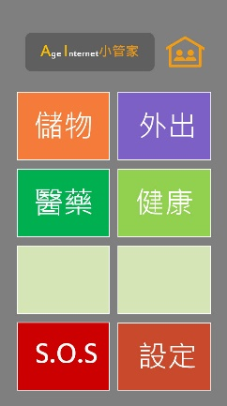


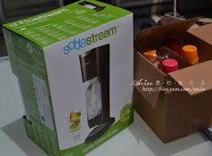












關鍵字搜尋
氣泡機 主臥 衣櫥 第1層
關鍵字搜尋
地點
客廳
戶口名簿 主臥 衣櫥 第1層
機
我的物品 | 使用者
地點 | 類別
期限 | 庫存
氣泡機 | 主臥
烤麵包機 | 廚房
果汁機 | 廚房
榨汁機 | 廚房
縫紉機 | 客廳
掃地機 | 廚房
Xx機 | 客廳
我的物品 | 使用者
地點 | 類別
期限 | 庫存
客廳 | 餐廳
廚房 | 後陽台
主臥 | 嬰兒房
戶口名簿 | 沙發
印章 | 茶几
電器說明書 | 電視櫃
影印紙 | 電腦桌
金紙 | 神龕
新增紀錄
新增紀錄
> 衛生紙即將用完
> 嬰兒奶粉即將到期
> 衛生紙即將用完
> 嬰兒奶粉即將到期
activity_user.xml
activity_listview.xml
itemview.xml
home.xml
inventory_row_user.xml
content_listview.xml
home.xml
search.xml
itemview.xml
Itemview_listview.xml
Itemview_listview.xml
我的物品
氣泡機 主臥 衣櫥 第1層
類別
消耗品
衛生紙 主臥 衣櫥 第1層
關鍵字搜尋
關鍵字搜尋
我的物品 | 使用者
地點 | 類別
期限 | 庫存
氣泡機 | 主臥
鑰匙 | 客廳
發票 | 客廳
奶瓶 | 嬰兒房
我的物品 | 使用者
地點 | 類別
期限 | 庫存
消耗品
加工食品
飲料
文件
重要物品
股東會贈品
衛生紙 | 主臥
尿布 | 嬰兒房
嬰兒奶粉 | 廚房
濕紙巾 | 嬰兒房
麵條 | 廚房
新增紀錄
新增紀錄
> 衛生紙即將用完
> 嬰兒奶粉即將到期
activity_listview.xml
> 衛生紙即將用完
> 嬰兒奶粉即將到期
activity_listview.xml
home.xml
content_listview.xml
itemview.xml
home.xml
activity_list.xml
content_listview.xml
Itemview_listview.xml
itemview.xml
Itemview_listview.xml
使用者
寶寶
奶瓶 主臥 衣櫥 第1層
關鍵字搜尋
期限
關鍵字搜尋
我的物品 | 使用者
地點 | 類別
期限 | 庫存
寶寶 | 爸比
媽咪 | 阿公
阿嬤 | 阿姨
奶瓶 | 嬰兒房
嬰兒奶粉 | 客廳
濕紙巾 | 嬰兒房
氣泡機 | Naja 臥房
鑰匙 | 客廳
發票 | 客廳
奶瓶 | 嬰兒房
我的物品 | 使用者
地點 | 類別
期限 | 庫存
鮮奶 | 2016/8/3
嬰兒奶粉 | 2016/8/15
沙拉醬 | 2016/8/30
新增紀錄
新增紀錄
> 衛生紙即將用完
> 嬰兒奶粉即將到期
activity_listview.xml
itemview.xml
> 衛生紙即將用完
> 嬰兒奶粉即將到期
activity_listview.xml
activity_user.xml
content_listview.xml
content_listview.xml
home.xml
inventory_row_user.xml
Itemview_listview.xml
home.xml
inventory_row_expired.xml

Slide 2
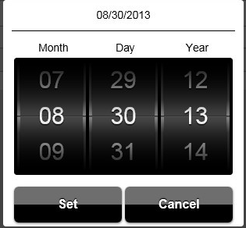
關鍵字搜尋
庫存
我的物品 | 使用者
地點 | 類別
期限 | 庫存
衛生紙 | １包
嬰兒奶粉 | ２罐
廚房紙巾 | ３包
新增紀錄
> 衛生紙即將用完
> 嬰兒奶粉即將到期
activity_listview.xml
home.xml
content_listview.xml
inventory_row_stock.xml
新增紀錄
關鍵字搜尋
物品名稱
位置
空間一 | 客廳, 餐廳…
空間二 | 沙發, 衣櫥…
空間三 | 抽屜, 第x層櫃…
方向 | 左, 右, 上, 下
分類
使用者
數量
期限
備註
照片上傳
我的物品 | 使用者
地點 | 類別
期限 | 庫存
新增紀錄
> 衛生紙即將用完
> 嬰兒奶粉即將到期
home.xml
取消
儲存
activity_create.xml

Slide 3
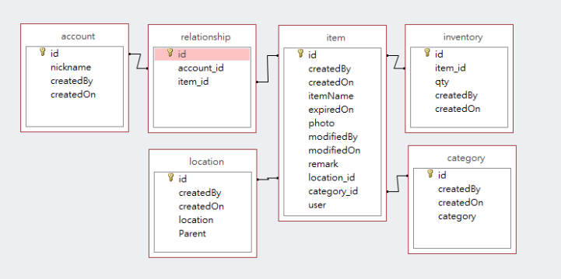
資料庫

